Slide 1
Интерактивный тест
для учащихся 3-х классов
по литературному чтению
по теме раздела
«Самое великое чудо на свете»
ю
Автор-составитель:
Пасынок Юлия Юрьевна,
заместитель директора по УВР,
учитель начальных классов
МБОУ НОШ № 21 г. Южно-Сахалинска,
Сахалинская область, 20189

Slide 2
Ребята!
В каждом задании
теста укажите
правильный ответ.

Slide 3
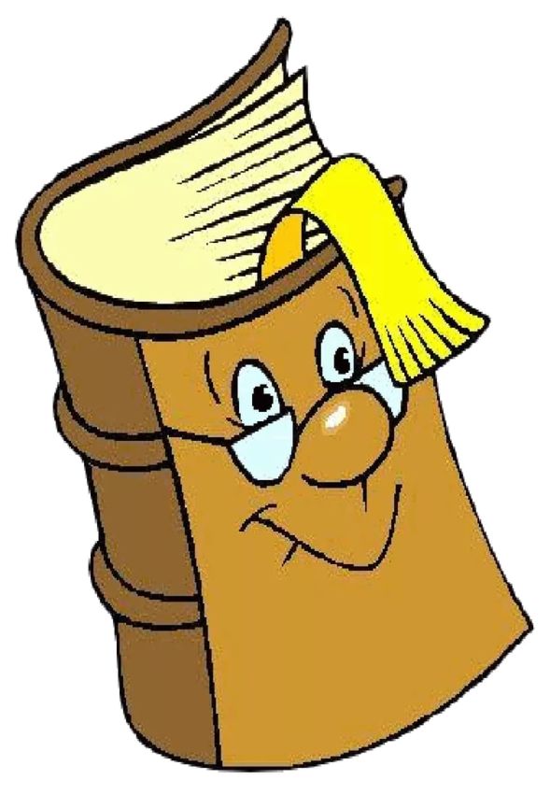
Что служило орудиями труда переписчиков?
Подумай!
Отлично!
острые палочки
птичьи перья
обычные ручки
угольки

Slide 4
Кто обычно писал и переписывал книги?
Подумай!
Отлично!
монахи
знатные люди
писатели
народные умельцы

Slide 5
Кем был Иван Фёдоров?
Подумай!
Отлично!
первопечатником
писателем
царём
переписчиком

Slide 6
Когда в нашей стране появилась первая печатная книга?
Подумай!
Отлично!
в 1764 году
в 1964 году
в 1564 году
в 1264 году

Slide 7
Где царь Иван Васильевич приказал строить государев печатный двор?
Подумай!
Отлично!
в Китай-городе
в селе Никольском
в Кремле
в центре Москвы

Slide 8
Кто такой «друкарь»?
Подумай!
Отлично!
дикий человек
помощник царя
бедный человек
книгопечатник

Slide 9
Умница!

Slide 10
Источники
Фокина Л.П. [Электронный ресурс] Шаблон – презентация: Безударные гласные, - 20.12.2015, Режим доступа: http://mediaurok.ucoz.net/load/interaktivnye_prezentacii_s_triggerami/interaktivnaja_igra_bezudarnye_glasnye/19-1-0-237
Климанова Л.Ф. Литературное чтение. 3 класс. Учебник для общеобразоват. организаций. В 2 ч. – М.: Просвещение, 2018 (раздел «Самое великое чудо на свете»)
Контрольно-измерительные материалы. Литературное чтение. 3 класс / Сост.С.В, Кутявина. – М.: ВАКО, 2015
Изображение «Стопка книг», режим доступа: https://image.shutterstock.com/z/stock-vector-pile-of-four-old-books-vector-illustration-58428514.jpg
Изображение «Книга», режим доступа: https://zelenaucionica.com/wp-content/uploads/2014/02/1382190404_558024374_1-Slike-Srpski-jezik.jpg
Примечание: изображения обработаны (замена белого фона на прозрачный) в онлайн – системе IMGonline.com.ua: https://www.imgonline.com.ua/replace-white-background-with-transparent.php

